Slide 1



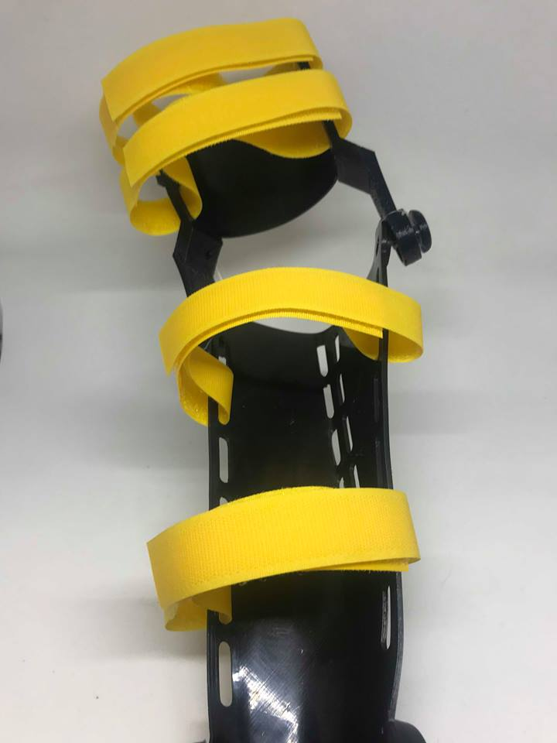
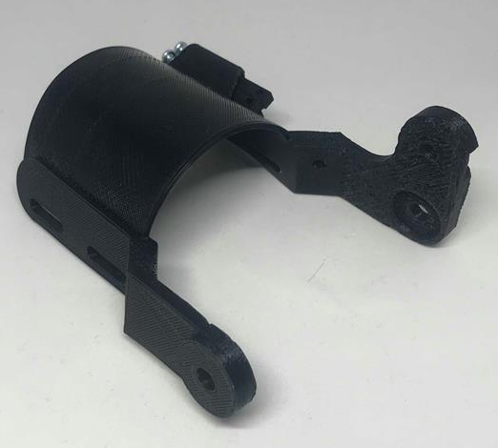
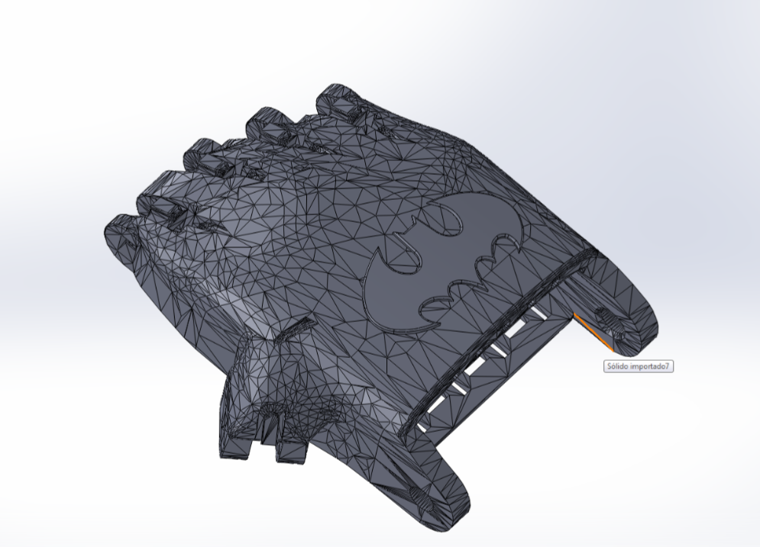
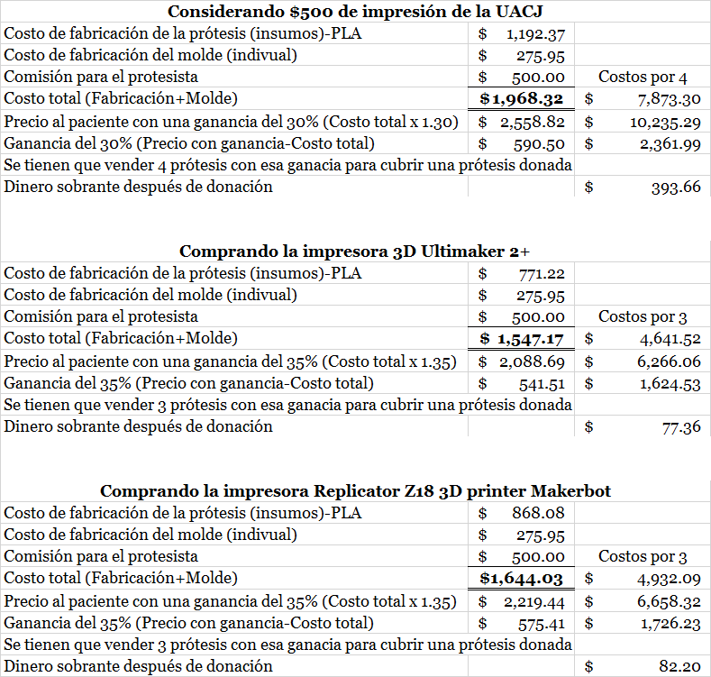
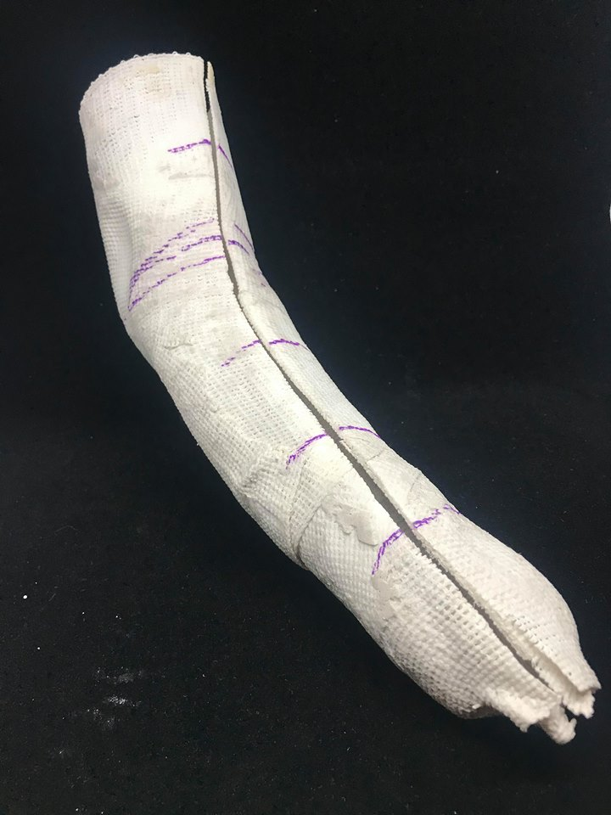
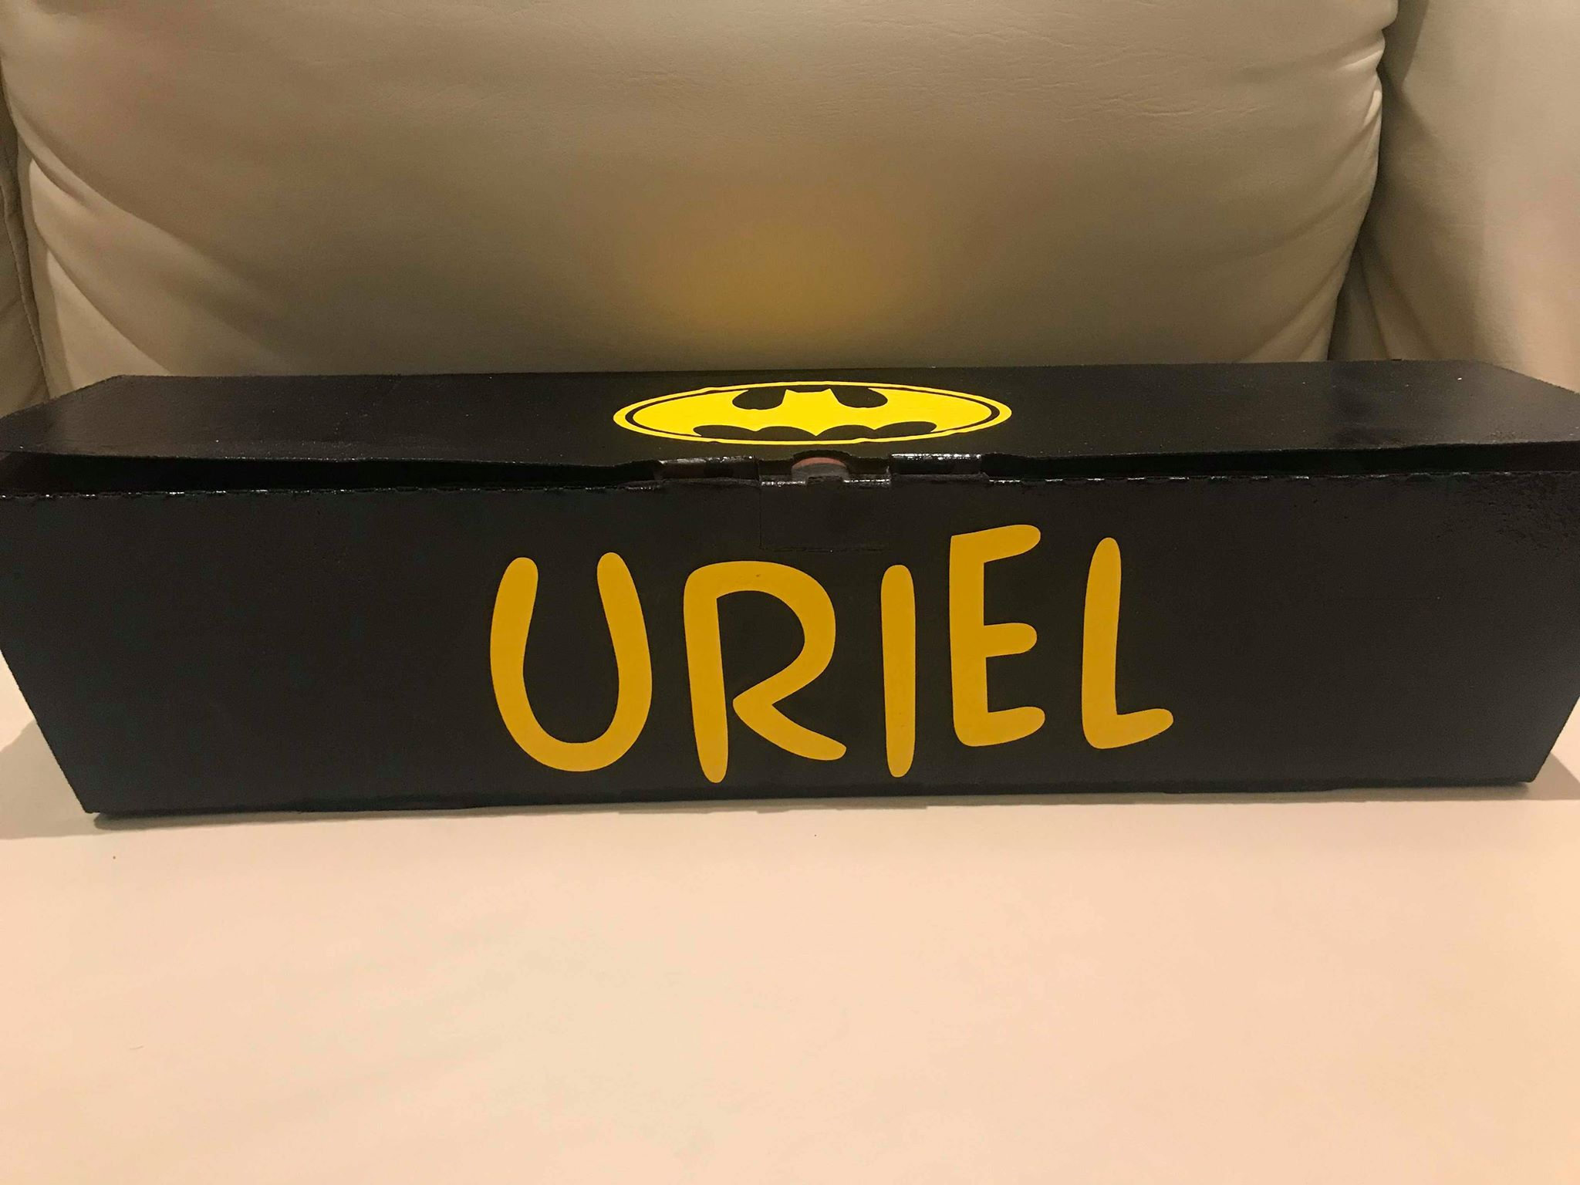
Desarrollo de prótesis económicas temáticas impresas en 3D enfocadas a extremidades superiores
Dailynne A. Moriel S.¹ y Erika G. Meraz T.¹
¹Departamento de Ingeniería Eléctrica, Ingeniería Biomédica, UACJ, Cd. Juárez, Chihuahua, México.
Resumen
México tiene una carencia significativa en la producción de prótesis y existe una insuficiente provisión de los mismos dispositivos a la población que lo requiere. La elaboración de una prótesis es costosa y un niño no utiliza su aparato durante periodos largos de tiempo debido al crecimiento. Para combatir ambas limitantes, se sugirió la fabricación de prótesis con el método de impresión 3D, puesto que investigaciones sugerían que este método era económico y rápido de elaborar. El presente trabajo tenía como objetivo general evaluar la factibilidad para adaptar y fabricar prótesis infantiles temáticas y económicas para miembro superior impresas en 3D. Para llevar a cabo la investigación se elaboró un dispositivo de principio a fin. Los resultados obtenidos fueron positivos, cumpliendo cada uno de los objetivos planteados desde el inicio del proyecto. Una de las partes más importantes fue el análisis de costos en relación venta/donación; en dicho análisis, se comprobó la factibilidad de fabricar prótesis a precios accesibles con la capacidad de generar ganancias que permitieran la donación de las mismas a niños con escasos recursos. Se plantearon tres escenarios, en el mejor se mostraba que por cada tres prótesis vendidas se podía donar una.
Introducción
El presente proyecto de investigación surge como una idea para cubrir la necesidad existente de prótesis infantiles económicas que, de la misma forma, ayuden a mejorar la autoestima del niño. Con la presente investigación, se espera contribuir a los análisis que se han realizado para la planeación y el desarrollo del Centro de Prótesis y Tecnologías de Asistencia de la Carrera de Ingeniería Biomédica de la Universidad Autónoma de Ciudad Juárez (UACJ). En México no se producen más de 1500 prótesis al año; por lo tanto, la demanda no se cubre y existe una insuficiente provisión de aparatos para abastecer a todas aquellas personas que sufren alguna amputación. Lamentablemente, de 100 discapacitados con dificultades para mover o usar sus brazos o manos, 14 son niños (0-14 años). La impresión 3D es la solución propuesta para atacar dicho problema.
Resultados
Tabla 1.- Resultados de entrevistas
Objetivos
Evaluar la factibilidad para adaptar y fabricar prótesis infantiles temáticas y económicas para miembro superior impresas en 3D.
-Definir los distintos niveles de amputación de miembro superior.
-Definir las características que se buscan en el material
-Estudiar los materiales y encontrar dos opciones óptimas.
-Hacer la adaptación del diseño según los diferentes niveles de amputación.
-Realizar las pruebas de impresión con los distintos materiales.
-Hacer un estudio económico del costo de fabricación.
Fig 1. Socket en .STL
Fig 2. Palma en .STL
Fig 6. Termoformado-
Impresión
Fig 7. Diseño de personaje en palma
Fig 3. Dedos en .STL
Fig 4. Antebrazoen .STL
Fig 5. Ensamble
Selección del sujeto de estudio
Adaptación protésica
Fabricación protésica
Entrega de la prótesis
Metodología
Fig 8. Molde negativo
Fig 9. Caja de entrega
Tabla 2. Restultados de pruebas de carga y agarre
Tabla 3. Análisis de costos
Conclusiones
El objetivo se cumplió puesto que no solo se evaluó la factibilidad, sino que también se analizó desde la práctica porque se fabricó una prótesis con todas las características buscadas. Se eligió a un menor con una amputación transradial distal. El motivo de la elección fue porque cumplía con la edad, con el nivel de amputación, su muñón estaba en excelente estado y la cicatrización ya estaba sana. Se imprimieron los componentes con PLA y ABS y se encontraron ventajas comparativas a favor del PLA, por lo que la prótesis final se imprimió con dicho material. El PLA es más fácil de manipular porque se adhiere muy bien sobre superficies y con él mismo, no se necesita demasiado control de la temperatura, el equipo es mucho más barato puesto que no se necesita nada especializado, no se requiere pegamento adicional y no se deforma al enfriarse. La adaptación se cumplió en tres etapas: 1) elección del diseño mecánico protésico; 2) adaptación del diseño a mediciones antropométricas y 3) adaptación del diseño estético. El análisis de costos de fabricación en relación venta/donación mostró tres escenarios distintos: la fabricación por medio de las impresoras de la Universidad, la compra de una impresora Ultimaker 2+ (con una inversión de poco más de $78mil pesos) y la compra de una impresora Replicator Z18 3D printer Makerbot (con una inversión de poco más de $178mil pesos). El escenario con la prótesis más económica y con mayor ganancia fue el dos (Ultimaker 2+); este escenario permite que por cada tres dispositivos que se vendan con una ganancia del 35% se pueda donar una prótesis a algún niño en situaciones de necesidad económica. Es necesario tomar en cuenta que se necesita hacer inversiones fuertes en un inicio y que al mismo tiempo se necesita un personal preparado que forme parte del equipo de trabajo. Se requiere de un protesista, de un diseñador, de un psicólogo y, sobre todo, de un ingeniero biomédico.
Referencias
[1] Give me Five, “Nosotros”. [En línea]. Disponible en: http://casilvaca.wixsite.com/givemefive
[2] INEGI, “Discapacidad en México”, de Censo de Población y Vivienda 2010. [En línea]. Disponible en: http://cuentame.inegi.org.mx/poblacion/discapacidad.aspx?tema=P
[3] D. Radenkovic, A. Solouk and A. Seifalian, “Personalized development of human organs using 3D printing techonolgy”, Elsevier Medical Hypotheses, Vol. 87, pp. 30-33, diciembre 2015.
[4] R. Baguley, “3D Printing Materials: The Pros and Cons of Each Type,” Tom’s guide, febrero 2017. [En línea]. Disponible en: https://www.tomsguide.com/us/3d-printing-materials,news-24392.html
[5] S. Engelmann, “Basics of Thermoforming and Thermoplastics,” Advanced Thermoforming, Wiley, 2012. [En línea]. Disponible en: http://www.dynacure.nl/ download/Advanced%20thermoforming.pdf

